Slide 1
模拟信号数字化技术
1 引言
2 采样
3 量化
4 编码

Slide 2
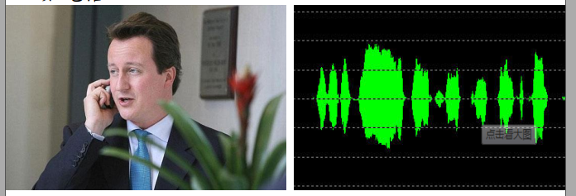
1 引言
数字通信系统成为通信的发展方向。而自然界的许多信息经各种传感器感知后都是模拟量。
如电话 、图像。

Slide 3
1 引言
“模拟信号数字化” 的作用
  在数字通信系统中，有可能信源和信宿都是模拟信号（模拟信息），而信道传输的却是数字信号。因此在数字通信系统中的发信端必须要有一个将模拟信号变成数字信号的过程(A/D变换) ，同时在收信端也要有一个把数字信号还原成模拟信号的过程(D/A变换) 。
“A/D变换”在数字通信系统中所处的位置
  属于信源编码环节，在压缩或加密之前

Slide 4
1 引言
如何将一个模拟信号转换为一个数字信号呢？
  模拟信号数字化有3个步骤：采样、量化、编码。
  首先要将模拟信号离散化，即对模拟信号按一定的时间间隔进行采样；然后再将无限个可能的采样值（不是指采样点的个数，而是每个采样点的可能取值）变成有限个可能取值，我们称之为量化；最后对量化后的采样值用二进制（或多进制）码元进行编码，就可得到所需要的数字信号。

Slide 5
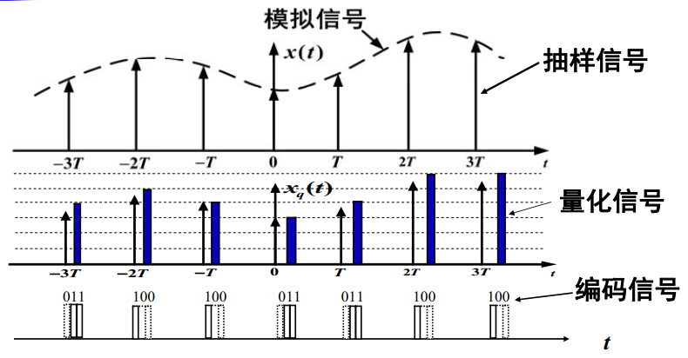

1 引言

Slide 6
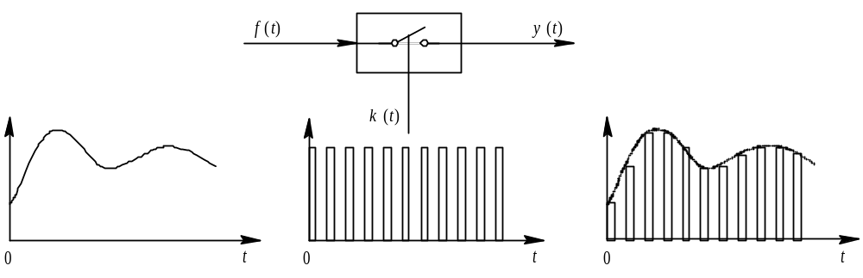
2 采样
所谓采样就是不断地以固定的时间间隔采集模拟信号当时的瞬时值。图1是一个采样概念示意图，假设一个模拟信号f(t)通过一个开关，则开关的输出与开关的状态有关，当开关处于闭合状态，开关的输出就是输入，即y(t)=f(t)，若开关处在断开位置，输出y(t)就为零。
图1 采样图

Slide 7
2 采样
可见，如果让开关受一个窄脉冲串（序列）的控制，
则脉冲出现时开关闭合，则脉冲消失时开关断开，此
输出y(t)就是一个幅值变化的脉冲串（序列），每个脉
冲的幅值就是该脉冲出现时刻输入信号f(t)的瞬时值，因
此，y(t)就是对f(t)采样后的信号或称样值信号。
t

Slide 8
2 采样
但是，很显然，采样以后的信号，与原来的信号是不同的。
能否从采样信号中无失真恢复原信号呢？如果能，有什么条件？

Slide 9
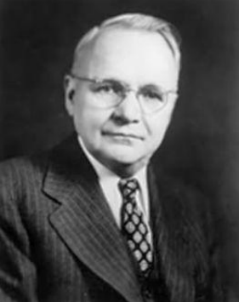
2 采样
抽样定理，即采样定理，又称之为奈奎斯特定理，是美国电信工程师H.奈奎斯特在1928年提出的。

Slide 10
2 采样
低通信号的采样定理
  一个频带限制在（0，f_{h}）低通带限信号m(t)，当以采样频率f_{s}>=2f_{h}对其进行采样时，则m(t)将被所得到的采样值完全地确定，或者说可以通过这些采样值无失真地恢复原信号m(t).
  实际中，所选的采样频率f_{s}必须比2f_{h}大一些。
  例：对于普通的语音信号，其最高频率f_{h} 取3400Hz，对其数字化，问采样频率一般是用8000Hz，采样周期是1/f_{h}=1/8000=125us

Slide 11
3 量化
采样信号虽然是时间轴上离散的信号，但其幅值（空间上）仍然是模拟信号，其样值在一定的取值范围内，可有无限多个值。显然，对无限个样值一一给出数字码组来对应是不可能的。
若仅用N个不同的二进制数字码元来代表此采样值的大小，则N个二进制码元只能代表M=2^{N}个不同的采样值。因此，必须将采样值的范围划分成M个区间，每个区间用一个电平表示，此电平成为量化电平（量化值）。利用预先规定的有限个电平来表示无限多个采样值的过程称为量化。
量化后多个样值对应1个离散值。

Slide 12
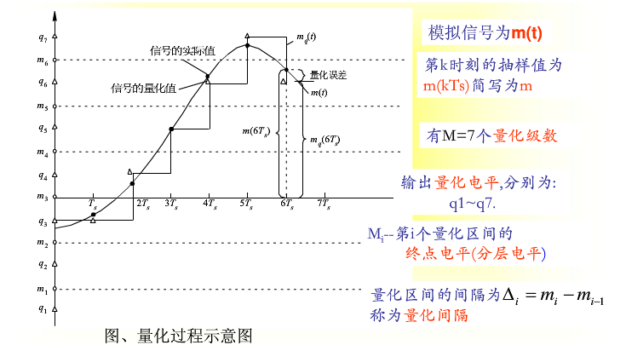
量化过程是一个近似过程,量化后的信号和原信号之间存在一定的误差,这种误差称为量化误差.又称为量化噪声.

Slide 13
3 量化
比如假设某信号x(t)采样后的幅度取值范围是[0,4]，现在规定幅度只能取区间上的有限个值，比如只能取0.5、1.5、2.5、3.5这4个值，对于不等于这4个值的采样值，采用一定的方法把它们归纳到这4个数值上边。
综合来说，量化过程实质上是用有限个离散值表示模拟采样值的过程。首先要对输入信号的取值范围进行“分级”，得到Q个离散值，然后把模拟采样信号归入某个离散值。

Slide 14
3 量化
量化相关概念
（1）量化范围：指的是信号的采样值的变化范围，一般用信号幅度的最大值和最小值定义。
（2）量化值(量化电平)：指的是模拟信号采样值量化后的具体取值。一般为有限个离散值。
（3）量化级：指的是量化值的个数。
（4）量化间隔：指的是相邻两个量化值之差，用△来表示。也称为量化台阶或量化间距。

Slide 15
3 量化
量化分为两种：均匀量化和非均匀量化。
  均匀量化：采样值区间按等间隔来划分。
  非均匀量化：采样值区间是不均匀划分的。

Slide 16
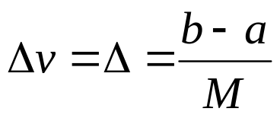


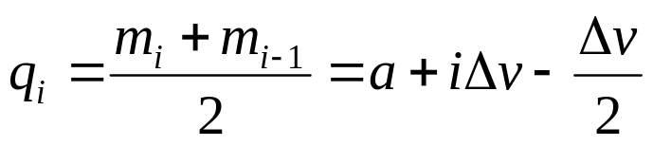

3.1 均匀量化
均匀量化是把输入信号的取值范围按等间隔来划分，即其量化间隔都是相等的，每个量化区间的量化电平一般都取在各区间的中点。、
其量化间隔取决于输入信号的输入范围和量化电平数M.
设输入信号的最小值和最大值分别a和b表示, 量化电平数M.
则均匀量化时的量化间隔为:
量化区间的端点,可写成:
第i个量化区间量化电平:

Slide 17
3.1 均匀量化
根据量化原则， 量化误差不超过±Δ/2，而量化电平数目越多，Δ值越小，量化误差也越小。 量化误差一旦形成，在接收端无法去掉，它与传输距离、 转发次数无关， 又称为量化噪声。

Slide 18

单选题
2分
抽样信号是 信号；量化信号是 信号。
A
模拟、模拟；
数字、数字；
B
数字、模拟；
C
D
模拟、数字
提交

Slide 19
填空题
2分
已知某信号幅度取值范围为0~8 V，若将该取值范围均匀量化为16个量化级，则最大量化误差为 [填空1] V。
正常使用填空题需3.0以上版本雨课堂
作答

Slide 20
3.1 均匀量化
由于用量化值取代了准确的采样值，显然在量化过程中造成了误差，这种误差是随机的，在重现原始信号时是无法恢复的，这种误差称为量化误差或者量化噪声。
量化噪声无法避免，有没有办法降低量化噪声？
可以通过减小量化间隔△来降低量化噪声。只要量化间隔足够小，就可以将噪声控制在能容忍的程度。
增加量化级N会使得量化间隔△减小。量化级的增加使得编码时每个量化值对应的二进制码组的位数增加，从而使信号的数据量增大，对码元传输速率的要求提高。
量化噪声的降低与信号数据量的减小是矛盾的。

Slide 21
3.1 均匀量化
尽管信号幅值大（大信号）和信号幅值小（小信号）时的绝对量化误差是一样的，都是0.5个量化间隔，但相对误差却悬殊很大。也可以说，对信号的影响不一样。
例如，信号最大值为6，绝对量化误差为0.5，而相对误差为0.5/6=1/12，即量化误差是量化值的1/12；而当信号为1时，绝对量化误差仍为0.5，但相对误差却为0.5/1=1/2，量化误差达到量化值的一半。

Slide 22
3.1 均匀量化
均匀量化时，大信号和小信号的信噪比是不同的。
大信号和小信号的信噪比不同有2个不良后果（以电话为例，对于电话语音信号，不同的使用者使用同一个通信设备）：
  （1）小信号信噪比过小，可能“听不清”，影响可懂性
  （2）语音质量时好时坏，影响听觉舒适性
因此，均匀量化的方法是不合适的。

Slide 23
3.2 非均匀量化
问题：我们能否找到一种方法既提高小信号的信噪比，又不过多地增加量化级（细化量化间隔）？
采用非均匀量化法。所谓非均匀量化就是对信号的不同部分用不同的量化间隔，具体地说，就是对小信号部分采用较小的量化间隔，而对大信号部分就用较大的量化间隔。从而保证在量化级数不变的前提下，使得量化噪声对不同幅度的信号的影响大致相同，改善小信号的量化信噪比。
实现这种思路的一种方法就是压缩扩张技术。

Slide 24
3.2 非均匀量化
在实际使用中，非均匀量化的思想是先将信号采样值压缩，再对压缩后的信号采样值进行均匀量化。
x
y(x)
压缩器
y
均匀
量化
编码
信道
解码
y
x(y)
扩张器
x
非均匀量化

Slide 25
3.2 非均匀量化
压缩：在采样电路后面加上一个叫做压缩器的信号处理电路，该电路的特点是对弱小信号有比较大的放大倍数（增益），而对大信号有比较小的放大倍数。采样后的信号经过压缩器后就发生了“畸变”，大信号部分没有得到多少变化，而弱小信号部分却得到了放大，相比之下，大信号好像被压缩了，压缩器由此得名。对压缩后的信号再进行均匀量化，就相当于对采样信号进行了非均匀量化。

Slide 26
3.2 非均匀量化
在收信端为了恢复原始采样信号，就必须把接收到的经过压缩后的信号还原成压缩前的信号，完成这个还原工作的电路就是扩张器，它的特性正好与压缩器相反，对小信号有比较小的放大倍数，而对大信号有比较大的放大倍数。经过扩张器后，大信号得到了放大，小信号则没有多少变化。相比小信号，大信号被扩张了。

Slide 27
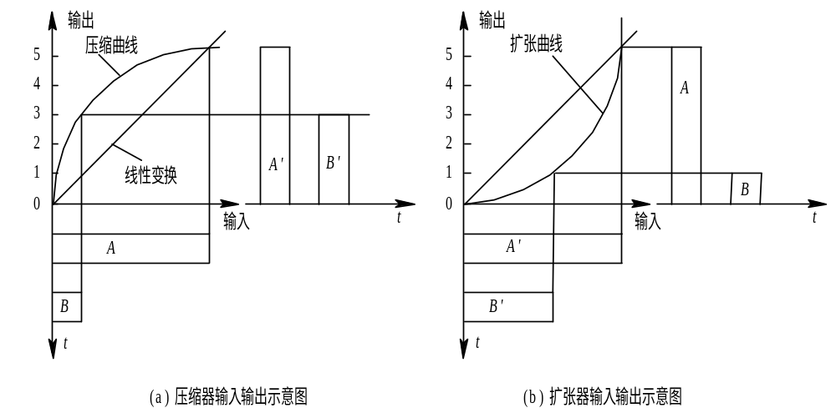
3.2 非均匀量化
压缩与扩张特性见下图。图中，A和B是两个样值，作为压缩器的输入信号经过压缩后变成A′与B′，可见A′与A基本上没有变化，而B′却比B大了许多，这正是我们需要的压缩特性；在收信端A′与B′作为扩张器的输入信号，经扩张后还原成样值A和样值B。
A’
A
B’
B
A
A’
B
B’

Slide 28
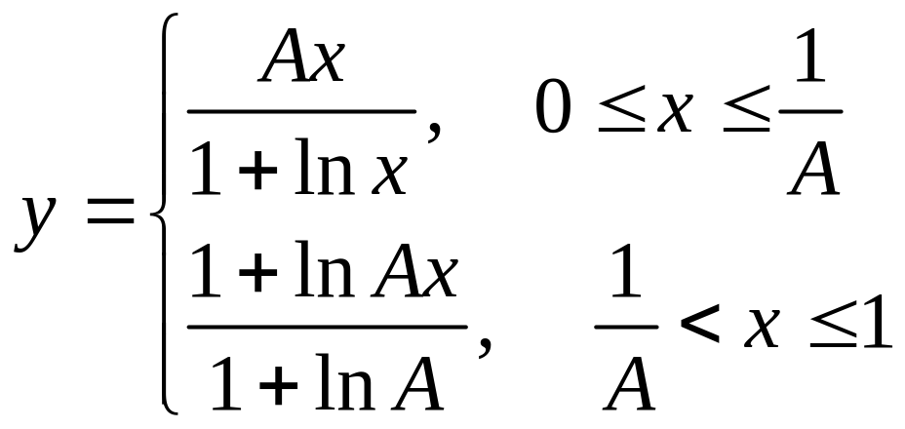
3.2 非均匀量化
通常使用的压缩器中，大多采用对数式压缩，压缩器的输出y和输入x之间近似呈对数关系，即y=lnx广泛采用的是A律和μ律压缩。
A律特性输出y与输入信号x之间满足下式：
A通常取值为87.6
X:压缩器归一化输入电平，等于压缩器的输入电平与
压缩器可能的最大输入电平的比值

Slide 29
3.2 非均匀量化
μ律最早由美国提出，A律则是欧洲的发明，它们都是CCITT（国际电报电话咨询委员会）允许的标准。目前，欧洲主要采用A律，北美及日本采用μ律，我国采用A律压缩方式。

Slide 30
3.2 非均匀量化
无论是μ律还是A律，如果精确地用电路实现起来都是很困难的。
所以人们用多段折线来逼近μ律或A律的曲线，为了尽可能减小误差，采用15折线逼近μ律，采用13折线逼近A律。
下面我们以A律13折线来说明其原理。

Slide 31
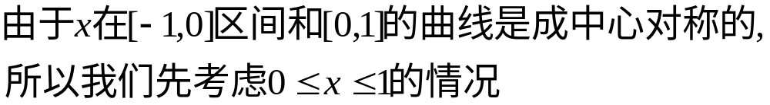



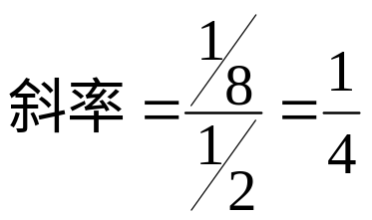
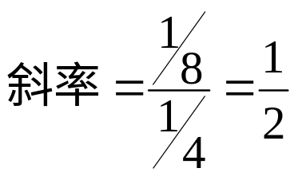















3.3 A律13折线
1
0
1
x

Slide 32
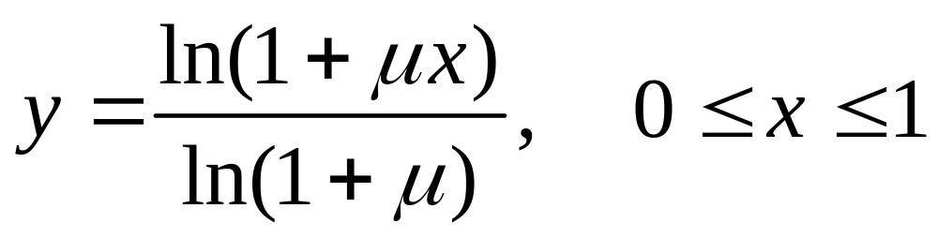
3.2 非均匀量化
μ律特性输出y与输入信号x之间满足下式：
μ通常取值为255

Slide 33
3.3 A律13折线
上页图中x轴和y轴都采用了归一化处理，所标的数值是实际的输入电平与可能的输入电平最大值之比。

Slide 34
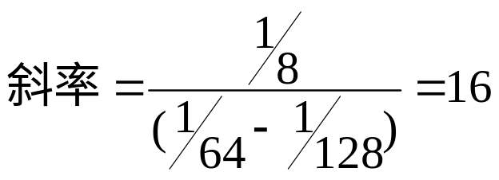



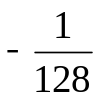


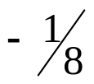
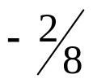
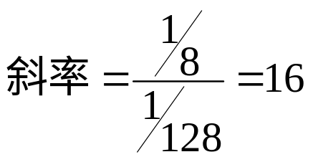
3.3 A律13折线
把上图靠近原点的区域进行放大
靠近原点的4段斜率相同，所以看作1段线段
所以共有2*8-4+1=13折线

Slide 35
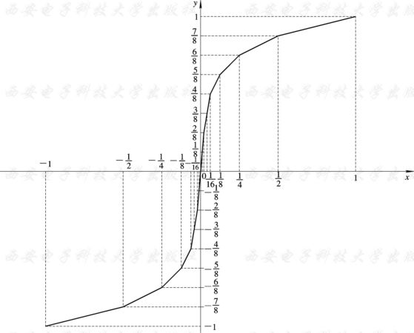
13折线整体图
由于，正负轴完全成中心对称，所以我们只讨论这一段

Slide 36
3.3 A律13折线
划分13折线的具体方法是：
首先把输入信号的幅值归一化（横坐标），把0～1的值域划分为不均匀的8个区间，第1分点取在1/2处，然后每段都是剩余部分的1/2。具体地说就是0～1/128为第一区间，1/128～1/64为第二区间，1/64～1/32为第三区间，1/32～1/16为第四区间，直到1/2～1为第八区间。再把输出信号的幅度也归一化（纵坐标），并均匀分成8个区间，即0～1/8，1/8～2/8，2/8～3/8，直到7/8～1。然后以横轴各区间的右端点为横坐标，以相对应纵轴区间的上端点为纵坐标，就可得到（1/128，1/8），（1/64，2/8），（1/32，3/8），…, （1，1）等8个点。将原点及这8个点依次用直线段连接起来就得到一条近似A律的折线，

Slide 37
3.3 A律13折线
第一区间和第二区间的线段斜率一样，可以看成一条线段，则正值曲线就只有7条线段，与之对应的负值曲线也只有7条线段，而正、负值曲线合画在一起后，各自的第一段折线斜率也一样，所以在14条线段中再减去一条就成为13折线。

Slide 38
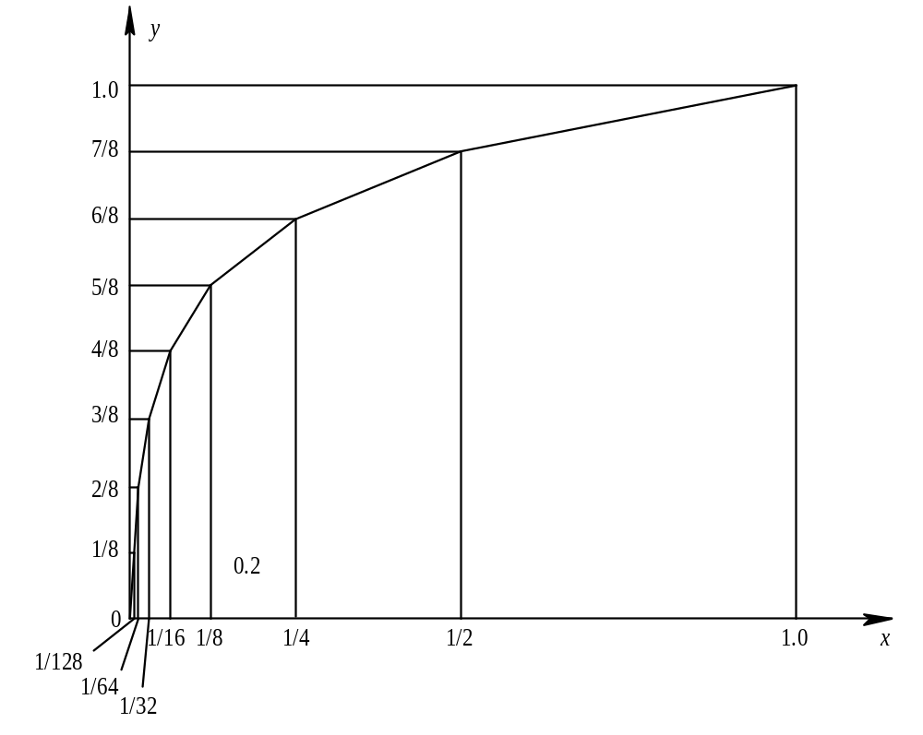
3.3 A律13折线
图 A律13折线示意图

Slide 39
3.3 A律13折线
把每个区间再均匀分成16等份。
以上方法中，采用非均匀量化方法，大信号的量化间隔大，小信号的量化间隔小，使得量化噪声对大信号的影响和对小信号的影响大致相同。
最小量化间隔为1/2048,若按均匀量化，最大信号需用128*16=2048=2¹¹个量化级表示，即需要11位编码。
而在A律中，共分8段，每段分16份，每一份表示一个量化级，共128个量化级，即需7位编码。由此看出压扩编码缩短了编码的位数。

Slide 40






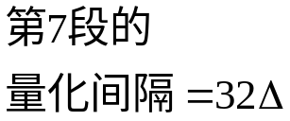
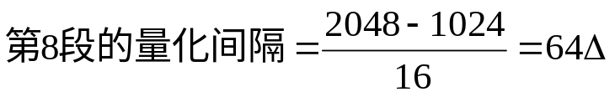





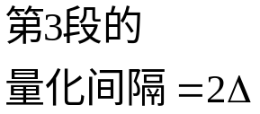

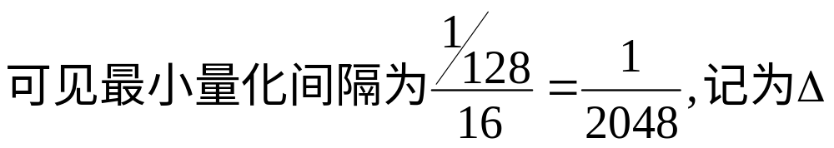
3.3 A律13折线
x
1

Slide 41
3.3 A律13折线
把y轴上的每个区间也均匀分成16份，这样y也分为128个量化级，与x轴的128个量化级对应。

Slide 42
3.3 A律13折线
这时的压缩和量化是结合进行的，即用不均匀量化的方法实现了压缩的目的，在量化的同时就进行了压缩，因此不必再用专用的压缩器进行压缩。

Slide 43
单选题
2分
均匀量化的主要缺点是 。
A
对于小信号的信号量噪比达不到要求
不确定
B
对于大信号的信号量噪比达不到要求
C
D
对于大、小信号的信号量噪比均达不到要求
提交

Slide 44
多选题
5分
以下说法错误的是（ ）
A
正常量化区内，均匀量化的最大量化误差与样值信号的大小有关。
B
非均匀量化的目的是提高大信号的输出量化信噪比。
C
非均匀量化的量化间隔随信号抽样值的不同而变化。
提交

Slide 45
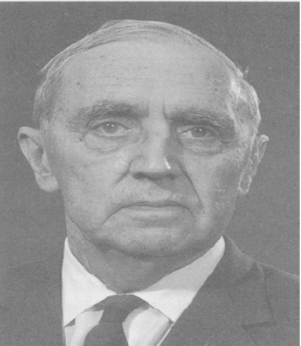
4 编码
里弗斯于1937年提出了脉冲编码调制（PCM）。PCM是指将模拟信号经过抽样、量化、编码三个步骤变成数字信号的转换方式。实质上，PCM与模拟/数字变换的原理是一样的。
1946年世界上第一台PCM数字电话终端机在美国贝尔实验室问世
法国工程师 A.里弗斯(1902-1971)

Slide 46
4 编码
所谓编码就是用二进制码组来表示量化值的过程，或者说是对每一个量化值赋予一个特定码组。每个量化值与一个码组相对应。

Slide 47
4.1 二进制码型
问题：假如信号量化值是-3.5 ~ 3.5，量化间隔为1，量化级为8，若采用二进制编码，则每个量化值对应的编码是什么？
回答：有多种编码方案。比如自然二进制码、折叠二进制码。
码型：码组中的位的整体编排方式

Slide 48
4.1.1自然二进制码
最小值为全0，由小往大依次按二进制递增规律递增。
3.5
1 1 1
最大值
2.5
1 1 0
1.5
1 0 1
正半区
0.5
1 0 0
-0.5
0 1 1
负半区
-1.5
0 1 0
-2.5
0 0 1
-3.5
0 0 0
最小值

Slide 49
4.1.2 折叠二进制码
先把信号分成正负2个半区。正半区首位全为1，负半区首位全为0；正半区的最小值的后几位全为0，正半区的最小值到最大值的后几位按自然二进制码递增；负半区的码的后几位与正半区成对称（即折叠）关系。
3.5
1
1 1
2.5
1
1 0
1.5
1
0 1
0.5
1
0 0
正半区
负半区
-0.5
0
0 0
-1.5
0
0 1
-2.5
0
1 0
-3.5
0
1 1

Slide 50
4.1.4 码型对比
自然码和折叠码的对比：
  (1)折叠码除了最高位以外，其余的码都是上下对称的，是一种折叠关系。最高位表示信号的正负极性，其余的码表示信号的幅度大小。这种方式可以简化编码电路和编码过程。
  (2)对比折叠码与自然码，折叠码对小信号产生的误码影响比较小，这个特点对于语音信号的编码非常有利。
PCM编码采用的是折叠码。

Slide 51
4.2 逐次比较法编码
问题：对于PCM，给出一个采样值，怎样得到它对应的二进制编码？
在实际应用时，这个采样值在量化之前，通常要使用保持电路对其进行短暂保存，从而保证后继电路有充分的时间对其进行量化和编码。量化和编码工作通常由编码器来完成，不存在单独的量化器或量化电路。最常用的方法是逐次比较法。

Slide 52
4.2 逐次比较法编码
以下主要介绍基于A律13折线的编码方法。其编码码位分为3个部分：极性码（C₁）、段落码（C₂C₃C₄） 、段内码（C₅C₆C₇C₈ ） 。
  极性码表示信号采样值的正负极性，正极性时C₁=1,负极性时C₁=0。
  段落码表示信号采样值落在x轴8个段落中的哪个段。
  段内码表示信号采样值落在段落中16小份中的哪个部分。

Slide 53




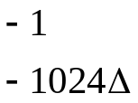
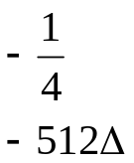
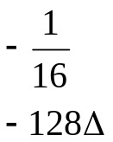
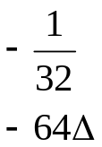




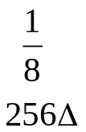
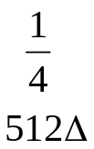
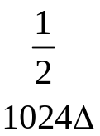
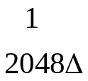
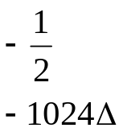
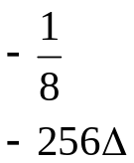
4.2 逐次比较法编码
PCM前4位:1位极性码；3位段落码）
负半区
第8段
0111
负半区
第7段
0110
负半区
第6段
0101
负半区
第5段
0100
负半区
第4段
0011
负半区
第3段
0010
负半区
第2段
0001
负半区
第1段
0000
正半区
第1段
1000
正半区
第2段
1001
正半区
第3段
1010
正半区
第4段
1011
正半区
第5段
1100
正半区
第6段
1101
正半区
第7段
1110
正半区
第8段
1111
极性码
段落码
0
为了把小信号区画得清楚，并没有按比例来画

Slide 54








PCM的后4位属于段内码
1
1
1
1
1
1
1
1
1
1
1
1
1
1
1
1
1
1
1
1
1
1
1
1
1
1
1
1
1
1
1
1
1
1
1
1
1
1
1
1
1
1
1
1
1
1
1
1
1
1
1
0
1
1
1
1
1
1
1
1
1
1
1
1
1
1
1
1
0
段内码
0
0
0
0
0
0
0
0
0
1
1
1
1
1
1
1
1
0
0
0
0
0
1
1
1
1
0
0
0
0
1
1
1
1
0
0
0
1
1
0
0
1
1
0
0
1
1
0
0
1
1
0
1
0
1
0
1
0
1
0
1
0
1
0
1
0
1
1
x
1
0
1
1
0
1
1
0

Slide 55
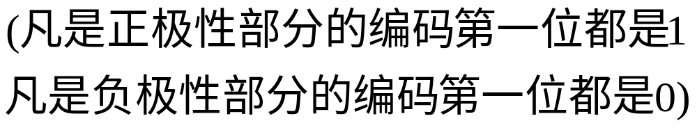
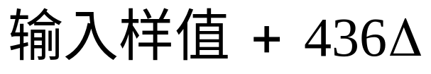

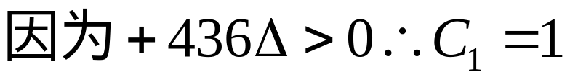
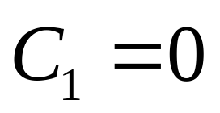
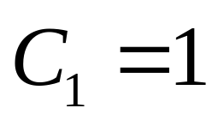



4.2 逐次比较法编码
例1：若模拟信号抽样值为+436Δ,求其基于A律13折线的PCM编码。
0

Slide 56
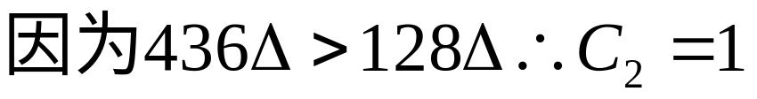
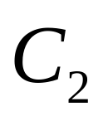
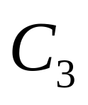
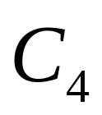







4.2 逐次比较法编码
0
0
0
0
0
1
0
1
0
0
1
1
1
0
0
1
0
1
1
1
0
1
1
1
0
正半区的段落码分配情况（C₂C₃C₄）

Slide 57
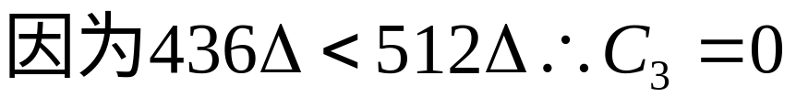
4.2 逐次比较法编码
0
0
0
0
0
1
0
1
0
0
1
1
1
0
0
1
0
1
1
1
0
1
1
1
0
正半区的段落码分配情况（C₂C₃C₄）

Slide 58
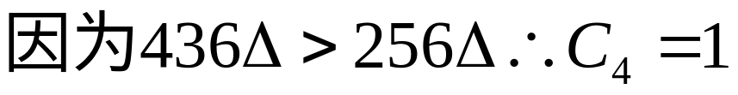
4.2 逐次比较法编码
0
0
0
0
0
1
0
1
0
0
1
1
1
0
0
1
0
1
1
1
0
1
1
1
0
正半区的段落码分配情况（C₂C₃C₄）

Slide 59
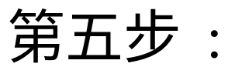
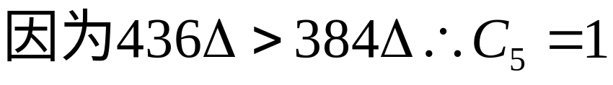





4.2 逐次比较法编码
0000
0001
0010
0011
0100
0101
0110
0111
1000
1001
1010
1011
1100
1101
1110
1111
0
第6段的段内码分配情况（C₅C₆C₇C₈）

Slide 60
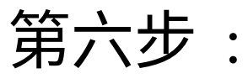
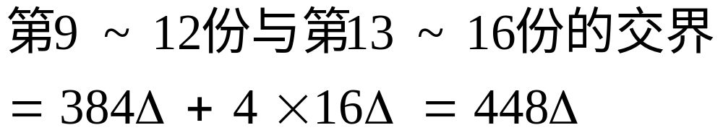


4.2 逐次比较法编码
0000
0001
0010
0011
0100
0101
0110
0111
1000
1001
1010
1011
1100
1101
1110
1111
0
第6段的段内码分配情况（C₅C₆C₇C₈）

Slide 61




4.2 逐次比较法编码
0000
0001
0010
0011
0100
0101
0110
0111
1000
1001
1010
1011
1100
1101
1110
1111
0
第6段的段内码分配情况（C₅C₆C₇C₈）

Slide 62



4.2 逐次比较法编码
0000
0001
0010
0011
0100
0101
0110
0111
1000
1001
1010
1011
1100
1101
1110
1111
0
第6段的段内码分配情况（C₅C₆C₇C₈）

Slide 63



4.2 逐次比较法编码
因此，采样值+436Δ的 PCM编码是11011011
采样值位于第6段的第12小份内，量化区间是：
采样值对应的量化值：
0000
0001
0010
0011
0100
0101
0110
0111
1000
1001
1010
1011
1100
1101
1110
1111
0

Slide 64








4.2 逐次比较法编码
例2：已知信号幅度在[-3V,+3V]之间,求1.23V对应的PCM编码。
①
②
③
④

Slide 65








4.2 逐次比较法编码
⑤
1
x
⑥

Slide 66






4.2 逐次比较法编码
1
x
⑦
⑧

Slide 67





4.2 逐次比较法编码
1
x

Slide 68
4.2 逐次比较法编码
电路实现——逐次比较法编码原理
I_{s}≥I_{w} “1”
I_{s}<I_{w} “0”
I_{s}
整流器
保持电路
比较器
后7位码
C₂~C₈
采样值
I_{w}
极性码
本地译码器
C₁
恒流源
7/11
变换电路
记忆电路
整流器：双⇨单（样值 的幅度大小）。
保持电路：使每个样值的幅度在 7 次比较编码过程中保持不变。

Slide 69
4.2 逐次比较法编码
电路实现——逐次比较法编码原理
I_{s}≥I_{w} “1”
I_{s}<I_{w} “0”
I_{s}
整流器
保持电路
比较器
后7位码
C₂~C₈
采样值
I_{w}
极性码
本地译码器
C₁
恒流源
7/11
变换电路
记忆电路
比较器（核心） ： 将样值电流 I_{s}与权值电流 I_{w} 进行逐次比较，从而实现对信号抽样值的非均匀量化和编码。
记忆电路：寄存前面编出的位，以便确定下一次的权值电流I_{w}。

Slide 70


Slide 71
4.2 逐次比较法编码
电路实现——逐次比较法编码原理
I_{s}≥I_{w} “1”
I_{s}<I_{w} “0”
I_{s}
整流器
保持电路
比较器
后7位码
C₂~C₈
采样值
I_{w}
极性码
本地译码器
C₁
恒流源
7/11
变换电路
记忆电路
7/11变换：将 7 位非线性码转换成 11位线性码，以便控制恒流源产生所需的权值电流I_{w} 。
恒流源： 11位线性译码网络。

Slide 72




4.3 PCM译码
例3：假设接收端收到的PCM码组01011001，设最小量化间隔为1Δ，请问接收端译码器的输出为多少个量化单位?
解：

Slide 73
单选题
5分
A律13折线PCM编码中，当码落段为001时，则它的起始电平为 。
16Δ
A
8Δ
B
64Δ
C
32Δ
D
提交

Slide 74
4.4 PCM信号信息速率
计算出传输PCM信号所需要的信息速率
  假设x(t)信号是一个低通模拟信号，其最高频率为f_{x}，则根据采样定义，要不失真的传输此信号的采样频率为f_{s}≥2f_{x}，理想情况下，取f_{s}=2f_{x}。
  假设采用k位二进制表示量化值，则该模拟信号经过数字化之后的信息速率R_{b}=2kf_{x} (比特/秒)

Slide 75
4.4 PCM信号信息速率
例4： 对于电话语音信号，一般采样频率f_{s}是8kHz，对其进行PCM编码，若采用二进制编码，编码位数k=8，求该信号的信息速率。
解：
信息速率R_{b}=8*10³*8 =64k(比特/秒)

Slide 76
单选题
5分
假设模拟信号的最高频率为5Mhz, 如果量化级为64，则传输的数据速率是_______。
A
10Mb/s
B
50Mb/s
C
60Mb/s
D
80Mb/s
提交

Slide 77
单选题
5分
已知某信号的最高频率为2.5kHz，振幅均匀分布在-4V～4V范围以内，用最小抽样速率进行抽样，再进行均匀量化，量化间隔为1/32V。编码位数为 位。
A
16
B
8
C
6
D
12
提交

Slide 78
5 差分脉冲编码调制
PCM缺点
  PCM 是对每个样值本身进行编码，对抽样值整个幅值编码需要较多的位数 ，信息速率较高。
  降低编码信号的信息速率，是语音编码技术追求的目标 。

Slide 79
5 差分脉冲编码调制
预测编码
 预测编码的目的： 降低编码的比特率
 预测编码原理
  先根据前几个抽样值计算出一个预测值，再取当前抽样值和预测值之差，将此差值编码并传输。此差值称为预测误差。
  由于抽样值和其预测值非常接近，预测误差的可能取值范围比抽样值的变化范围小， 所以预测误差编码所需的位数较少，从而降低了编码的速率。

Slide 80
5 差分脉冲编码调制
线性预测原理
  若利用前面的几个抽样值的线性组合来预测当前的抽样值，则称为线性预测。
  若仅用前面的1个抽样值预测当前的抽样值，就是DPCM 。

Slide 81

5 差分脉冲编码调制
差分脉码调制(DPCM)原理

Slide 82


5 差分脉冲编码调制
线性预测编码原理

Slide 83



5 差分脉冲编码调制
预测器的输出和输入关系：

